Slide 1

Proyecto Integrador – Comunicación & Análisis de Datos
Red Corporativa MetalParts
Fase 1 – Diseño e Infraestructura de Red
Jeison Leonardo Cárdenas Arenas
Fanny Marcela Fuentes Silva
Oscar Javier Garcés Hernández
Ingeniería de Sistemas

Slide 2

1. Descripción del Escenario
Empresa
MetalParts S.A. es una empresa manufacturera del sector metálmecánico con operaciones en tres ciudades de Colombia.
Sedes
Sede Central: Medellín (HQ)
Sede Bogotá (sucursal norte)
Sede Barranquilla (sucursal costa)
Conectividad WAN
Red MPLS sobre fibra óptica como carrier WAN principal.
Enlace Medellín – Bogotá: Fibra dedicada.
Enlace Medellín – Barranquilla: Fibra dedicada.
Infraestructura Sede Central (Medellín)
Router Core (borde WAN) + Firewall UTM con IPS/NAT
Switch Core L3 con Inter-VLAN 10G (fibra OM3)
5 VLANs: Producción, Administ., Ingeniería, Bodega, DMZ
Servidores: DNS, DHCP, AD, ERP (HTTPS), FTP, NTP
Sede Bogotá
Router con VPN IPSec, Switch L2 + AP WiFi
VLAN 10 Producción: 25 hosts (maquinaria)
VLAN 20 Ventas: 40 hosts (oficinas)
Sede Barranquilla
Router con VPN IPSec, Switch L2 + AP WiFi
VLAN 10 Producción: 14 hosts (maquinaria)
VLAN 20 Distribución: 20 hosts (despachos)

Slide 3
2. Justificación Técnica
Segmentación VLAN
Aislamiento de tráfico entre áreas (Producción, Admini., Ingeniería, Bodega, DMZ). Reduce dominios de broadcast y mejora seguridad.
Inter-VLAN L3
Switch Core L3 con SVIs permite routing interno a 10 Gbps sin saturar el firewall. Backbone OM3 garantiza baja latencia.
Firewall UTM/IPS
Inspección de paquetes en capa 7, NAT y bloqueo de intrusiones en el perímetro de Medellín.
VPN IPSec sedes
Túneles cifrados sobre MPLS para Bogotá y Barranquilla. Confidencialidad, integridad y autenticación de datos WAN.
Servicios centralizados
DNS/DHCP/AD/NTP centralizados en DMZ (VLAN 99). ERP via HTTPS. FTP interno. Reducción de costos operativos.
Escalabilidad
Diseño modular con switches de acceso L2 independientes. Nuevas VLANs o sedes se integran sin rediseñar el core.

Slide 4
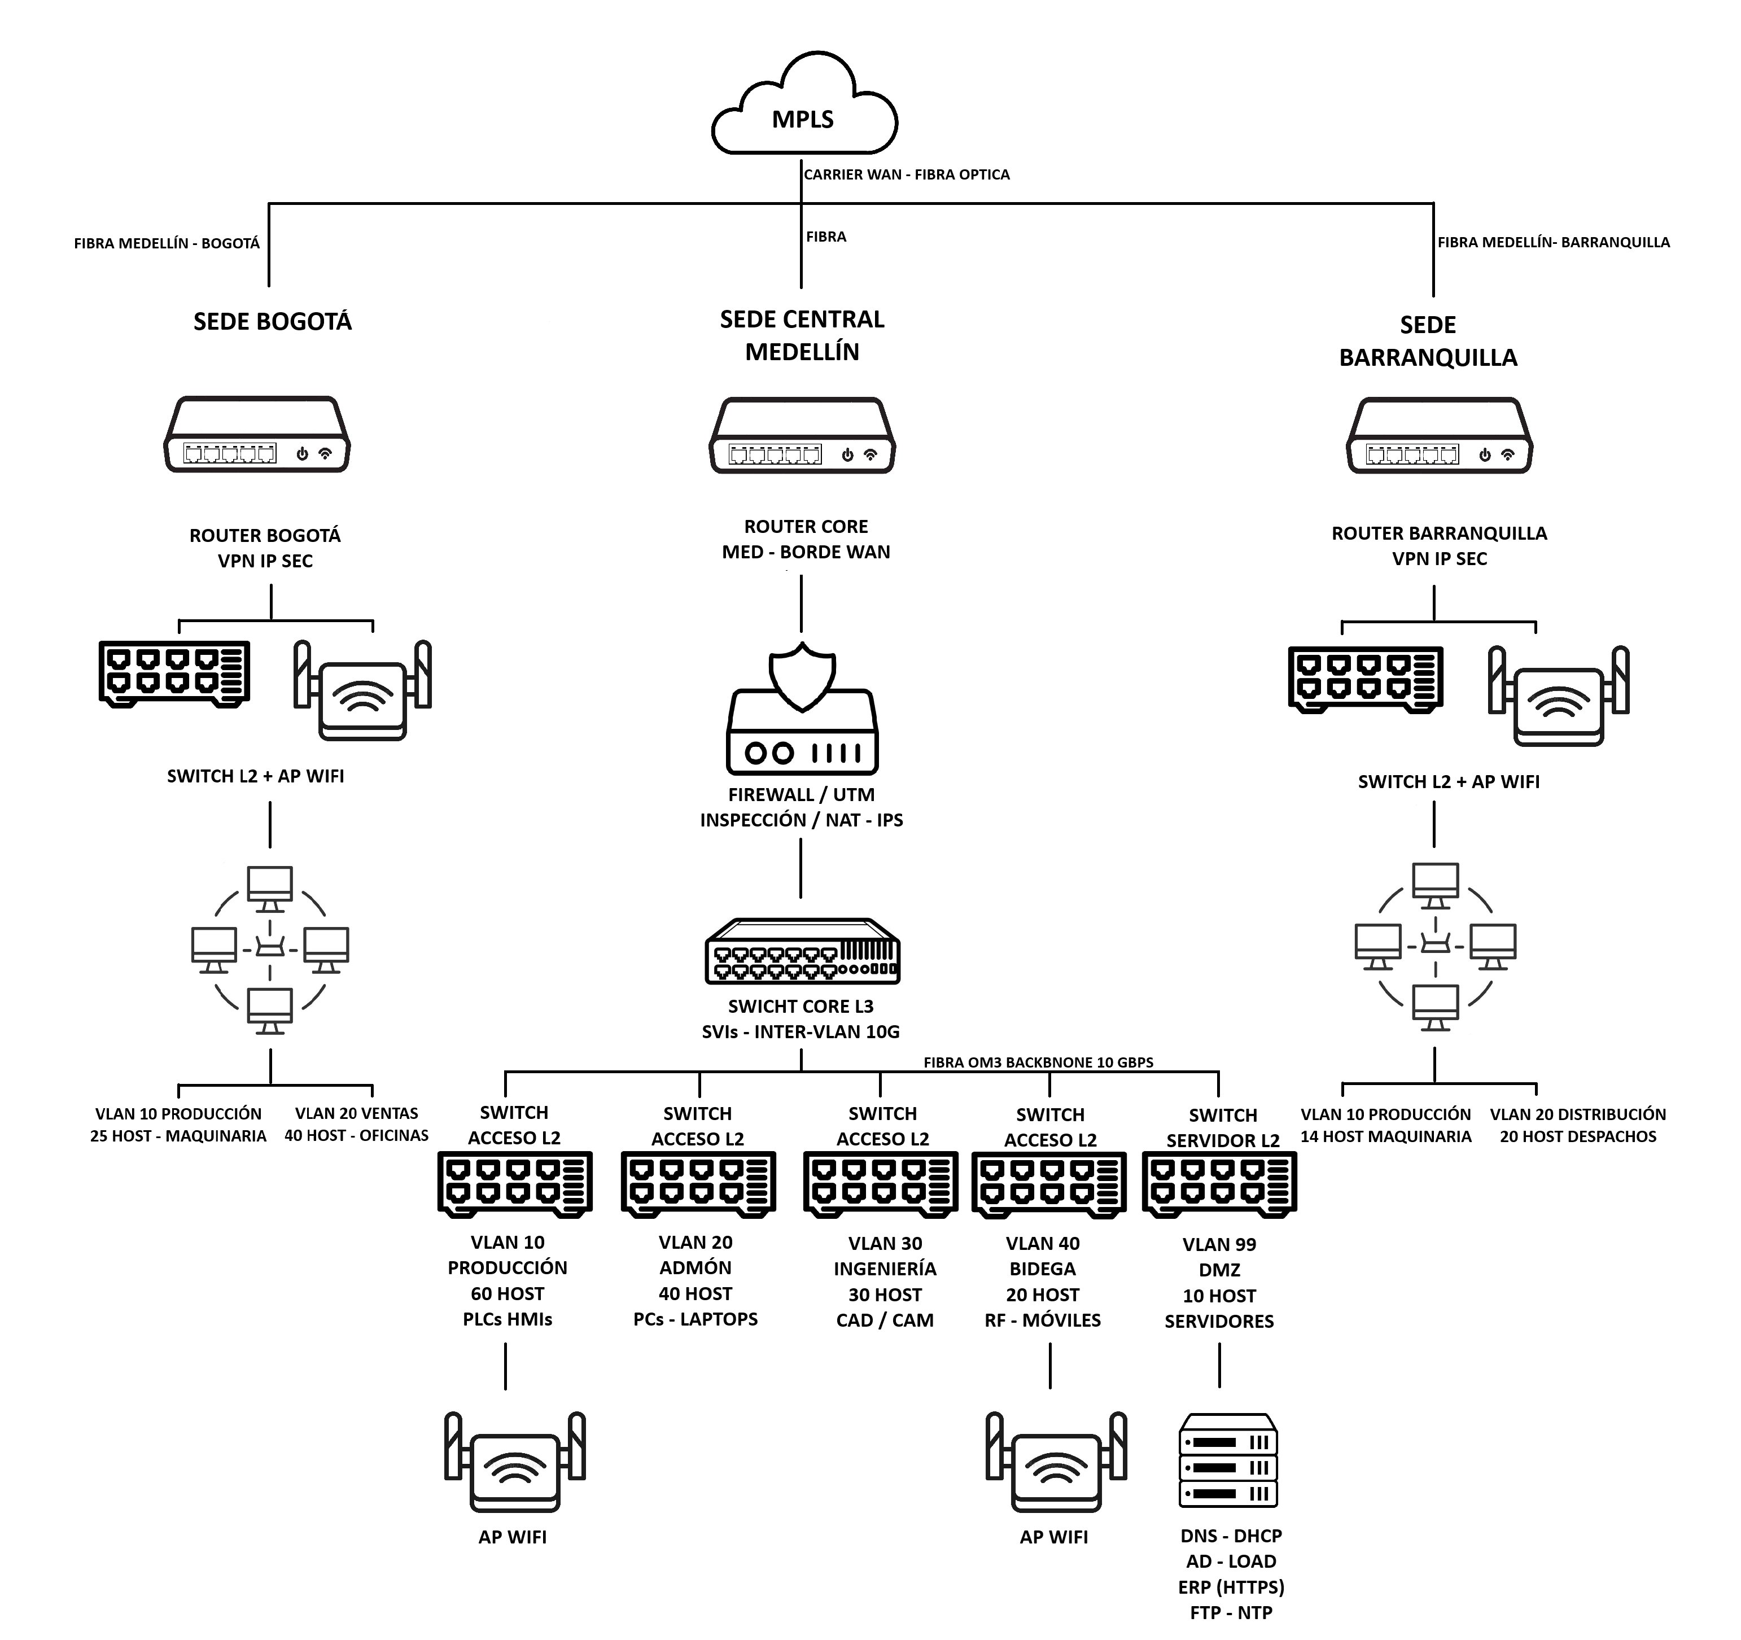
3. Diagrama Lógico de Red

Slide 5
4. Tabla de Direccionamiento IPv4
Sede | Segmento | Hosts req. | Hosts disp. | Red | Máscara | Gateway | Broadcast
Central MED | VLAN 10 — Producción | 60 | 62 | 172.16.10.0 | /26 255.255.255.192 | 172.16.10.1 | 172.16.10.63
Central MED | VLAN 20 — Admón. | 40 | 62 | 172.16.20.0 | /26 255.255.255.192 | 172.16.20.1 | 172.16.20.63
Central MED | VLAN 30 — Ingeniería | 30 | 30 | 172.16.30.0 | /27 255.255.255.224 | 172.16.30.1 | 172.16.30.31
Central MED | VLAN 99 — DMZ | 10 | 14 | 172.16.99.0 | /28 255.255.255.240 | 172.16.99.1 | 172.16.99.15
Central MED | VLAN 40 — Bodega | 20 | 30 | 172.16.40.0 | /27 255.255.255.224 | 172.16.40.1 | 172.16.40.31
Sede BOG | VLAN 20 — Ventas | 40 | 62 | 172.16.50.0 | /26 255.255.255.192 | 172.16.50.1 | 172.16.50.63
Sede BOG | VLAN 10 — Produc. | 25 | 30 | 172.16.51.0 | /27 255.255.255.224 | 172.16.51.1 | 172.16.51.31
Sede BAQ | VLAN 20 — Distrib. | 20 | 30 | 172.16.60.0 | /27 255.255.255.224 | 172.16.60.1 | 172.16.60.31
Sede BAQ | VLAN 10 — Produc. | 14 | 14 | 172.16.61.0 | /28 255.255.255.240 | 172.16.61.1 | 172.16.61.15
WAN | Enlace MED–BOG | 2 | 2 | 172.16.200.0 | /30 255.255.255.252 | 172.16.200.1 | 172.16.200.3
WAN | Enlace MED–BAQ | 2 | 2 | 172.16.201.0 | /30 255.255.255.252 | 172.16.201.1 | 172.16.201.3

Slide 6
5. Mapeo de Protocolos al Modelo OSI / TCP-IP
# | Capa OSI | TCP/IP | DNS | DHCP | HTTP/S (ERP) | FTP | SMTP
7 | Aplicación | Aplicación | DNS RFC 1034 | DHCP RFC 2131 | HTTP/1.1 · HTTP/2 | FTP RFC 959 | SMTP RFC 5321
6 | Presentación | Aplicación | — | — | TLS 1.3 | TLS / ASCII | MIME / TLS
5 | Sesión | Aplicación | — | — | Sesiones HTTP | Control / datos | Sesión SMTP
4 | Transporte | Transporte | UDP 53 / TCP 53 | UDP 67/68 | TCP 80 / 443 | TCP 20/21 | TCP 25 / 587
3 | Red | Internet | IPv4 · OSPF | IPv4 broadcast | IPv4 · OSPF | IPv4 | IPv4
2 | Enlace de datos | Acceso a red | Ethernet · 802.1Q | Ethernet · 802.1Q | Ethernet · 802.1Q | Ethernet · 802.1Q | Ethernet · 802.1Q
1 | Física | Acceso a red | UTP Cat6 · OM3 | UTP Cat6 | UTP Cat6 · OM3 | UTP Cat6 | UTP Cat6

Slide 7


